Slide 1

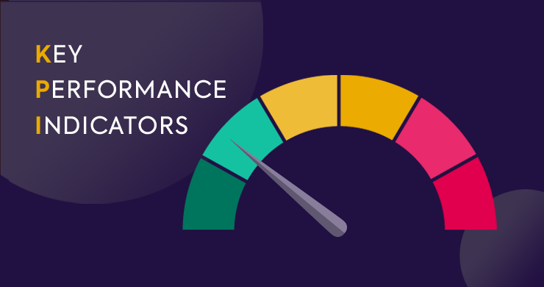
YazıLIM PROJELERİNDE KALİTE ÖLÇÜM METRİKLERİ
112 Acil Çağrı Merkezi Yazılım Ekibi, Ağustos 2023
Hazırlayan: Arif EROL

Slide 2
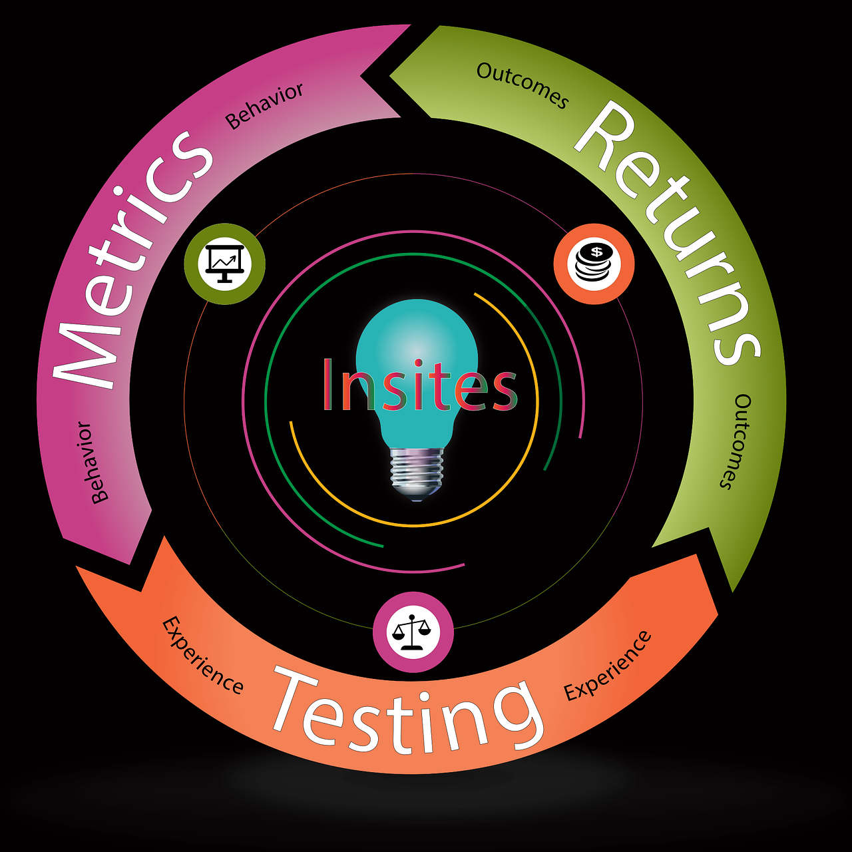
Iş akışlarının ve takımların ölçülmesi
Ekipte kişiler değil, takım yada takımlar ölçülmelidir.
İnceleyeceğimiz metric ler:
1) Cycle Time
2) Merge Request Size (Pull Request Size)
3) Rework (Code Churn-Kod karmaşası)
4) Coding Time
5) Self-Merging
6) Unreviewed Merge Request
7) Little’s Law

Slide 3
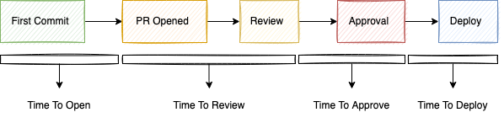
Cycle time
İlk Commit zamanından Merge Request’ın açılıp, incelenmesi, onaylanması ve kapatılması adımlarının toplam süresi Cycle Time olarak ifade edilir.
Cycle Time, yazılım takımının yeni bir özelliği teslim etme hızını ölçmek ve anlamak için en önemli metriklerden biridir. Ne kadar düşük ise yazılım takımı o kadar yüksek verimlilik ile çalışır. Ön yargısız bir şekilde zaman tahminlemesine yardımcı olur.

Slide 4
Cycle tıme
500 takım ile yapılan çalışma:
En iyi %25'de olan firmaların Cycle Time’i 1.8gün
Ortalama 3.4gün
En iyi %25'in altındaki firmalarda ise 6.2gün
Merge Request boyutları çok büyürse; anlaşılması ve okuması güçleşir, tüm ekipte zaman ve efor kaybına neden olur, Cycle Time’I artırır. Örneğin Code Review adımı. Kodun kozmetik olarak(kodun indentation’ı veya style guide kuralları için atılan comment’ler) uzunca tartışılarak kararsız kalınması Cycle Time’I artırabilir.

Slide 5
Merge Request Size (Pull Request Size)
Merge Request’in değişen satır sayılarını sayıp buna göre boyutunun belirlenmesine denk gelen metrik. Kullanılan ölçü birimi ; Line of Code (LOC).
Cisco’nun kendi yazılım takımlarında yaptığı bir araştırmaya göre; 200–400 arası satırın olduğu bir Merge Request’in 60 ile 90 dakika (bana göre çok) incelenmesi sonucu kodun %75 — %90'ında kusur bulunabildiğini belirlemişler. Yani kodda 10 kusur varsa optimum boyutlu bir Merge Request’de 7 kusuru bulabiliyoruz.
400 satırın üzerindeki Merge Request’lerde Developer’ın dikkatini toplayıp bilgiyi etkili bir şekilde işlemesi (hele ki motivasyonu yok ise) gerçekten zor. Cycle Time’a olumsuz etkisi ve inceleme kalitesinin düşmemesi için Merge Request’lerin boyutunun 400 LOC’u geçmemesi önemlidir.

Slide 6
Rework (Code Churn)
Bu metrik Developer’ın yazdığı kodun ne kadarının Refactor edildiğinin yüzdesel değeri ile ifade edilir. Bu metrikde Refactoring’den kasıt daha önce yazılmış olan bir kodun 3–4 hafta içinde (Bu süre önemli. Aksi takdirde mertik ayrı semptomlara işaret eden “Legacy Refactoring” metriğine döner) geri dönülüp değiştirilmesi anlamındadır.
Eski koda tekrar dokunmak yazılım geliştirme sporunun doğasında olan bir hareket tamam ama bu metrik’in fazlası (Codeclimate verimli takımlarda Rework oranını %4 kabul ediyor) verimliliğin azaldığının göstergesi. Çünkü Developer yazdığı kodu çok sık değiştiriyorsa içeri alınan kodun kalitesi yeterli şekilde sorgulanmıyor olabilir, Developer’a verilen task’lar net olmayabilir, mükemmeliyetçilik ağır basıyor olabilir vs.

Slide 7
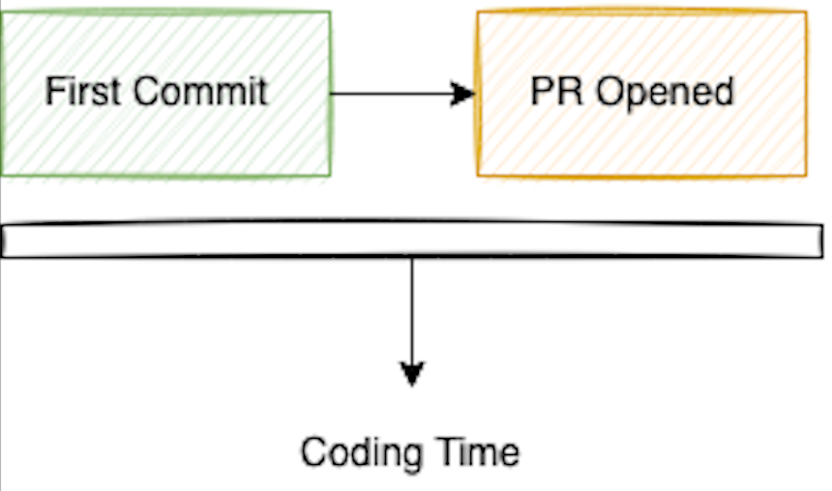
Coding Time
Bir özelliğin ilk Commit anından, o özellik için açılan Merge Request adımına kadar geçen süreyi tanımlar.Aslında Cycle Time’i ölçtüğünüzde otomatik olarak ilk adımında Coding Time’ı bulabiliyoruz.
Süreyi olumsuz etkileyen sebepler;
Net olmayan ve büyük task’lar
Over-Thinking ardından Over-Engineering
Code Base entropisi akabinde Teknik Borç
Coding Time bu olumsuzlukların boyutunu verir. İyi takımların Coding Time’ı olarak 2 gün, bence olması gereken normal süre. Bir coding time 2 günü geçiyorsa, ekstra destek istenmesini öneririm(Arif).
Coding Time’i iyileştirmek yapısal reformlar gerektirir;
Developer’ların karşısına net olmayan tasklar geliyorsa, bunlar daha anlaşılır şekilde geliştirilip developer’dan feedback alarak refactor edilebilir.
Task’lar büyük ise daha küçük parçalara bölüp yönetilebilir.
Developer’ların üzerinde gereğinden fazla yük olabilir (Burnout Risk-Tükenmişlik riski metriğini ölçmek için developer ın tamamladığı Merge Request’lerin sayısına bakılabilir).
Yazılım Projesinin veya takımın durumunu coding time üzerinden okuyabiliriz.

Slide 8
Self-Merging
Bir Merge Request’i kim açtıysa aynı kişinin birleştirmesini temsil eden metriktir.
Bu metrik üzerinden projede temel yazılım geliştirme methodlarının iyi işletilmediğinin sinyalini alabiliriz. Eğer Developerlar kendi Merge Request’lerini kendileri birleştiriyorsa Code Review iyi işletilmiyor ve silolaşma oluşmuş çıkarımları yapılabilir.
Tecrübe(Oğuzhan Yılmaz-CTO): “Takımlarda Self-Merging’i ölçmeye başladıktan sonra keşfettik ki bazı Developerlar diğerlerine göre gözle görülür bir şekilde self-merging yapıyorlar. Yaptığımız incelemelerde projenin belirli kısımlarını çok daha iyi bilen (örneğin bot davranışlarını yöneten behavior tree kısımı) Developer’lar self-merging’e daha yatkın oluyor. Bu da zamanla derinleşip istenmeyen silolaşmayı getiriyor. Takımdaki diğer Developer’lar bu kısımdan sorumluluk almak istemediklerinden konu daha da derinleşiyor. Teşhisi koyduktan sonra tedavimiz ise ilgili kısımdaki task’ların farklı developer’ların aldığından emin olup Code Review’de domain bilgisi yüksek developer’ların bakmasını sağlamak oldu.”

Slide 9
Unreviewed Merge Request
Açılan Merge Request’lerin herhangi bir yorum ve onay almadan kapatılmasını temsil eden metriktir.
Takip etmekte fayda var çünkü Self-Merging metrikinde alamadığınız kötü kokular bu metrik üzerinden kedini belli eder.
Kimsenin kendi Merge Request’ini birleştirmediği ideal bir dünyada kimsenin bir birinin Merge Request’lerine dokunmadan kodun Kabul edilerek birleştirilmesi hayatın doğal akışına uymaz.
Doğru oturup doğru konuşalım, yada en azından eğri oturup doğru konuşalım ☺ Kimseden Kabul görmemiş bilimsel bir yöntemi kabul etmek doğru olmaz!(Arif)

Slide 10
Little’s Law (LittLE YASASI)
John Little’ın 1954'te kuyruk teorisine dayanan bir yasa ortaya atar ve der ki “Kapasite arttıkça, kuyrukta bekleme süresi de artar”. Bu teori 1961'de doğrulanır ve imalattan, inşaata oradan da yazılım gibi bir çok endüstride kullanılmaya başlanır.
Little’s Law aşağıdaki gibi formulize edilir;
L = λ W
Bu formülü yazılım sektörüne uyarladığımızda ise;
WIP = Throughput * Cycle Time
WIP (L): Üzerinde çalışan iş sayısı (Working in Progress) Servicenow’daki Task, Bug vs. gibi öğelere denk gelir.
Throughput (λ) = Üzerine çalışılan işlerin tamamlanma sayısının tamamlanma süresinin bölümüdür. Örneğin takım haftada 5 task tamamlıyorsa günde verimliliğimiz günlük 1.0 dır.
Cycle Time (W) = Bir işin tamamlanırken sistemde bekleme süresidir. Örneğin: 1 task 4 gün sürüyor.

Slide 11
Little’s Law (LittLE YASASI)
Kapasitemizi belirlemek için;
WIP = Throughput * Cycle Time
Cycle Time’ı belirlemek için;
Cycle Time = WIP/Throughput
Verimliliği belirlemek için;
Throughput = WIP/Cycle Time
Örnek proje bitirme süresi:
Team Lead, zaten “Lead Time” metriğinden haftada 12 task’ı bitirdiğini biliyor. Gelen 2 Story’i analiz ettiğinde ise toplamda 35 task olduğunu hesaplıyor. Yani;
Ele Alınacak Task Sayısı / Haftalık Task Kapasitesi = Zaman (35/12 = 2,9 Hafta)
Tabi Product Manager 3 hafta yerine 2 haftada bitmesi gerektiğini haklı sebeplerle söylüyor. E o zaman haftada 12 task yerine 17 task bitirmeleri gerekecek fakat kapasite belli.

Slide 12
Little’s Law (LittLE YASASI)
Burada 17 task’a denk gelen Developer kaynağı da eklenebilir ama Brook’s Law yasasında; “Gecikmesi kesinleşmiş projeye yeni insan kaynağı eklemek projeyi daha da geciktirir.” denmektedir☺. Peki çözüm nasıl olacak?
(WIP = Throughput * Cycle Time veya L = λ W)Yani burada Little’s Law’ın (L) değerini azaltmamız gerek. O zaman WIP’i azaltırsak Cycle Time’ı düşürüp 2 haftalık süreyi tutturabiliriz. Buna göre Team Lead, Product Manager’a 12 task değerindeki story’leri önem derecesine göre azaltmayı teklif eder. Önceliklendirme bittikten sonra en önemli story’lenin task’larından başlanır ve süreyi tutturma şansı arttırılır.
Tarafların hedef için hangi değer ağır basıyorsa diğer iki değerden de ödün verileceğinin bilinmesi gerekmektedir.
Bir coding time periyodunda, “Developer sayısının artırılmasının maliyeti çok fazladır. Yazılım ekibinin metric değerleri Team Lead ve yönetim tarafından Kabul edilmiş olumlu bir değerde ise; Developer sayısı gerekliliğin ötesinde artırılmamalıdır!“(Arif)

Slide 13
Kaynaklar:
https://blog.oguzhan.info/%C3%B6l%C3%A7%C3%BCmlemeniz-gereken-%C3%B6nemli-yaz%C4%B1l%C4%B1m-metrikleri-8f1b5868f5fe
https://cloud.google.com/blog/products/devops-sre/dora-2022-accelerate-state-of-devops-report-now-out
Software Engineering Intelligence | Code Climate
https://pixabay.com/tr/vectors/metrikler-internet-analizi-5992988/
https://getlucidity.com/strategy-resources/guide-to-kpis/
https://www.arakatman.com/yazilim-kalite-metrikleri/#Yazilimda_Olcum_Software_Measurement_Nedir

